Slide 1




Slide 2


Slide 3

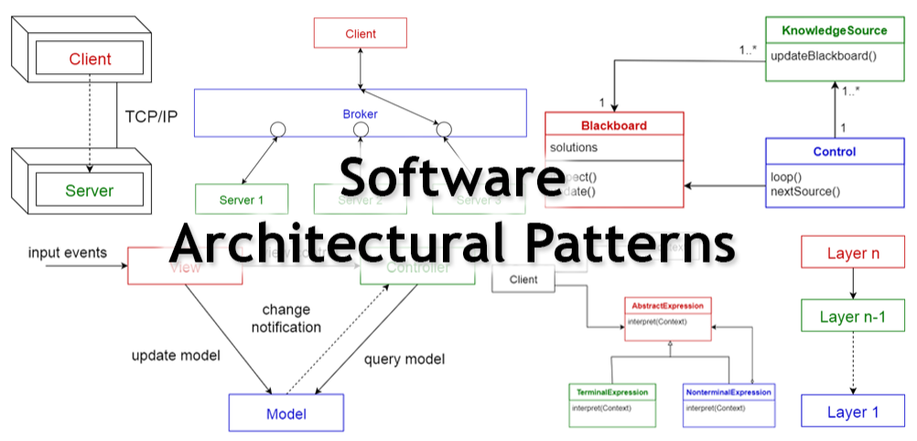
Patrones de la Arquitectura de Software
Solución general y reutilizable a un problema común en la arquitectura de software dentro de un contexto dado.
Similares al patrón de diseño de software pero con un alcance más amplio.

Slide 4
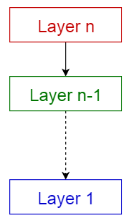
Tipos de Patrones de la Arquitectura de Software
  Patrón de Capas
    Presentación (capa interfaz de usuario )
    Aplicación (capa de servicio)
    Lógica de Negocio (capa de dominio)
    Acceso a Dato (capa de persistencia)
  Sitios Web

Slide 5

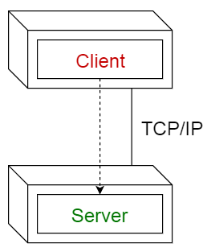
Tipos de Patrones de la Arquitectura de Software
  Patrón Cliente - Servidor
    Un Servidor y N-Clientes .
    El Servidor proporciona servicios a múltiples componentes del Cliente.
  Correo Electrónico

Slide 6
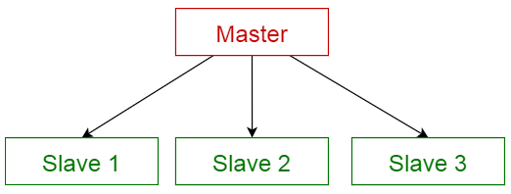
Tipos de Patrones de la Arquitectura de Software
  Patrón Maestro - Esclavo
    Un Maestro y N-Esclavos.
    El Maestro proporciona servicios a múltiples Esclavos.
  Bases de Datos

Slide 7

Tipos de Patrones de la Arquitectura de Software
  Patrón Filtro de Tubería
    Producción y Procesamiento de Datos
    Transferencia por Filtros.
  Compiladores

Slide 8
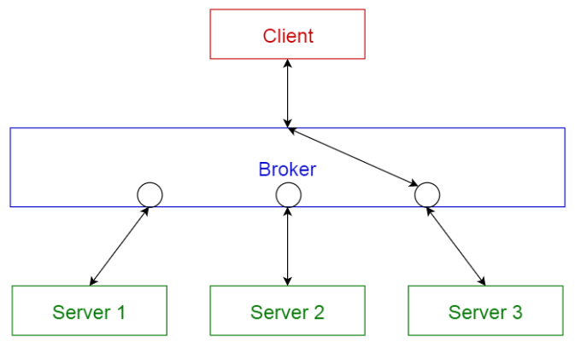
Tipos de Patrones de la Arquitectura de Software
  Patrón de Agente
    Sistemas Distribuidos y Desacoplados
    Intermediario de Comunicación de Componentes
  Message Broker

Slide 9
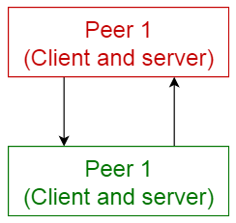
Tipos de Patrones de la Arquitectura de Software
  Patrón de Igual-Igual
    Pares Cliente o Servidor
  GNutella, Napster

Slide 10
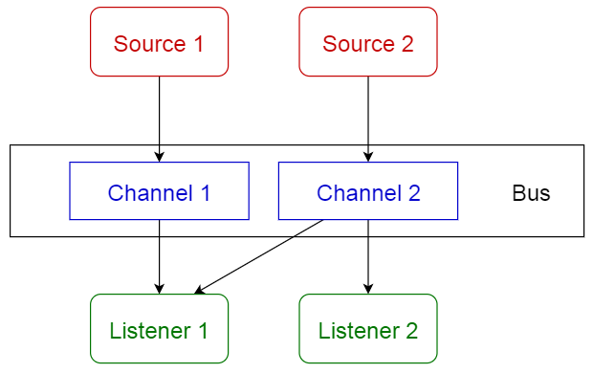
Tipos de Patrones de la Arquitectura de Software
  Patrón de Bus de Eventos
    Fuente de Evento
    Escucha de evento
    Canal de Evento
    Bus de Evento
  Móviles

Slide 11
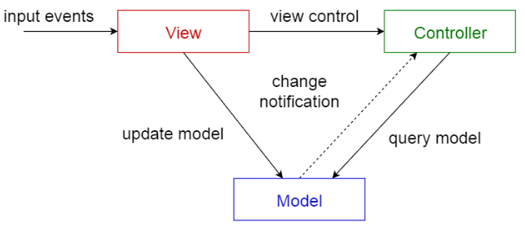
Tipos de Patrones de la Arquitectura de Software
  Patrón de Modelo-Vista-Controlador
    Modelo: Gestión de Datos
    Vista: Gestión al Usuario
    Controlador: Gestión de Eventos
  Aplicaciones Web

Slide 12
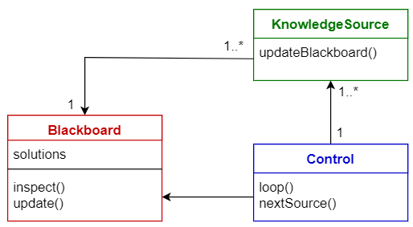
Tipos de Patrones de la Arquitectura de Software
  Patrón de Pizarra
    Pizarra: Gestión de Memoria
    Conocimiento: Gestión de Presentación
    Control: Gestión de Módulos
  Voz, Visuales, GPS

Slide 13
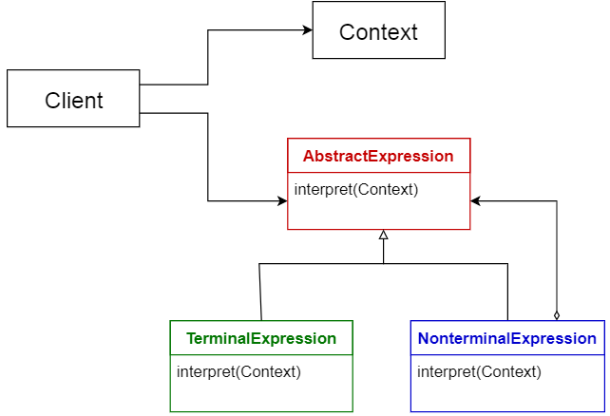
Tipos de Patrones de la Arquitectura de Software
  Patrón de Interprete
    Interpretar Programas, Oraciones, Expresiones
  SQL

Slide 14
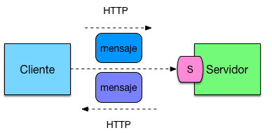
Tipos de Patrones de la Arquitectura de Software
  Patrón de Servicios SOA
    Arquitectura Orientada a Servicios API/REST WS/SOAP
  Sistemas Web Escalables y Desacoplados

Slide 15



Slide 16



